Slide 1
Физика
8
Класс
Тема:
Понятие об
электрическом токе

Slide 2
Тесты:
1. Какая частица имеет положительный элементарный заряд?
А) нейтрон; Б) электрон; В) α-частица; Г) протон.
3. Капля ртути с отрицательным зарядом -3 нКл присоединилась к капле ртути с зарядом 6 нКл. Каков заряд полученной капли (нКл)?
А) 2; Б) –2; В) 3; Г) -3.
5. С какой силой взаимодействуют два заряда с зарядом 4 нКл и 10 нКл, расположенные в вакууме на расстоянии
2 см друг от друга (мН)?
А) 20; Б) 10; В) 4,5; Г) 0,9.
$q_{общ}$ = $q_{1}$ + $q_{2}$ =
$q_{общ}$ = -3 + 6 =
3 нКл

Slide 3
Решение тест №5
Дано:
Решение:
$q_{1}$ = 4 нКл
= ${4∗10}^{−9}$ Кл
F = $\frac{q_{1}\text{∙}q_{2}}{r^{2}}$
k
$q_{2}$ = 10 нКл
= ${10∗10}^{−9}$ Кл
F = $\frac{9∗{10}^{9}∗4∗{10}^{−9}∗10∗{10}^{−9}}{2∗{10}^{−2}∗2∗{10}^{−2}}$
r = 2 см
= ${2∗10}^{−2}$ м
F - ?
= $\frac{90∗{10}^{−9}}{{10}^{−4}}$
= ${90∗10}^{−5}$
(Н)
Ответ: 0,9 мН

Slide 4
Тесты:
7. Как изменится сила взаимодействия двух точечных зарядов, если количество и расстояние каждого из них будет увеличена в 2 раза?
А) увеличится в 2 раза; Б) уменьшится в 2 раза;
В) уменьшится в 4 раза; Г) не изменится.
9. Подвешенный на нити положительно заряженный шарик, в однородном электрическом поле, отклоняется от вертикали вправо. В какую сторону направлен вектор напряженности электрического поля?
А) вертикально вверх; Б) вертикально вниз;
В) горизонтально вправо; Г) горизонтально влево.

Slide 9
Упорядоченное движение заряженных частиц,
т.е. поток, называется электрическим током.
Слово «ток» произошло от слова «поток».

Slide 10
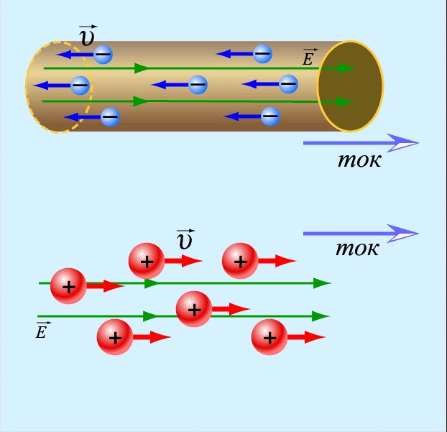

Slide 16
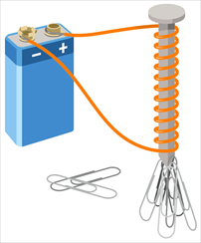
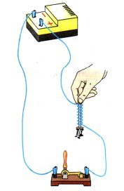
Магнитное действие электрического тока. Проводник, по которому идет ток, приобретает магнитные свойства и, подобно обычным магнитам, начинает притягивать к себе металлические предметы.

Slide 17
Воздействия электрического тока:
1. При прохождения электрического тока через проводник он нагревается (однако сверхпроводник не нагревается).
2. При прохождении электрического тока через электролит его химический состав изменяется.
3. При прохождении электрического тока через проводник, вокруг проводника появляется магнитное поле.

Slide 18
Задание:
Прочитать § 9
Ответить на вопросы ( стр. 34 )

